Slide 1
4.2 Evènement Indésirable Grave (EIR)
- ABO toujours : retour d’expérience
Dr Monique CARLIER
Coordonnateur régional d’Hémovigilance et de Sécurité Transfusionnelle
- ARS GE

Slide 2


INCOMPATIBILITE IMMUNOLOGIQUE ABO
PATIENTE
  Mme P, Femme, 52 ans
  Adressée au SAU par un gastro-entérologue pour prise en charge anémie : Hb à 6,4/dL, assez bien tolérée
  Pas de bilan martial
  Groupe sanguin : O RH:1, phénotypes RH: ,-2, -3, 4, 5,KEL: -1
  Notion d’allergie (corticoïdes) et de tumeur pelvienne suspecte, devant être PEC chirurgicalement à Paris : transfusion « prophylactique ».
Le 06/11/2024
à 15H06
PRESCRIPTION
Le 07/11/2024
à 00H49
  Hospitalisation en secteur post urgences en attente lit d’aval, et prise en charge transfusionnelle :
DQPI – Cellule Régionale d’Hémovigilance et de Sécurité transfusionnelle

Slide 3
INCOMPATIBILITE IMMUNOLOGIQUE ABO
10H34 : Prescription DPI pour Me P de 1 CGR ; Num le 10 : si Hb > 9g/dL : sortie
14H00 : Hb 8,4g/dL ; envoi du bon de commande EFS papier d’1 CGR ; horaire prévu transfusion noté 16H00.
9/11 : ES
09/11 : EFS
  Non-conformité : identité patiente, service, signature du prescripteur : absents.»
    EFS demande corrections au coursier.
PRESCRIPTION
09/11 : ES
  Appel IDE, qui sélectionne étiquette et résultats IH patiente XX (transfusée 2 jours avant), les amène à l’EFS et signe la prescription.
  Pas de prescription de la transfusion dans le DT informatisé.
09/11 : EFS
Délivrance CGR : A RH:1, 2, 3, 4, 5, KEL: -1, à 16h23 pour Mme XX, conforme aux éléments fournis (étiquette patient, Documents IH).
Retard lié à la gestion des NC de la prescription initiale.
DQPI – Cellule Régionale d’Hémovigilance et de Sécurité transfusionnelle

Slide 4


INCOMPATIBILITE IMMUNOLOGIQUE ABO
Traçabilité
Inscription début transfusion sur la fiche de délivrance : 18H10
Transfusion
21H : Pose effective du CGR délivré pour Mme XX à Mme P. : 30 mn avant fin des 6H.
Pas de contrôle de concordance identité patient/documents EFS/PSL
Surveillance
Appel de la patiente dans les mn suivant la pose pour symptomatologie typique d’erreur ABO
pour gagner du temps
Compatibilité ultime : interprétation
TRANSFUSION
DQPI – Cellule Régionale d’Hémovigilance et de Sécurité transfusionnelle

Slide 5
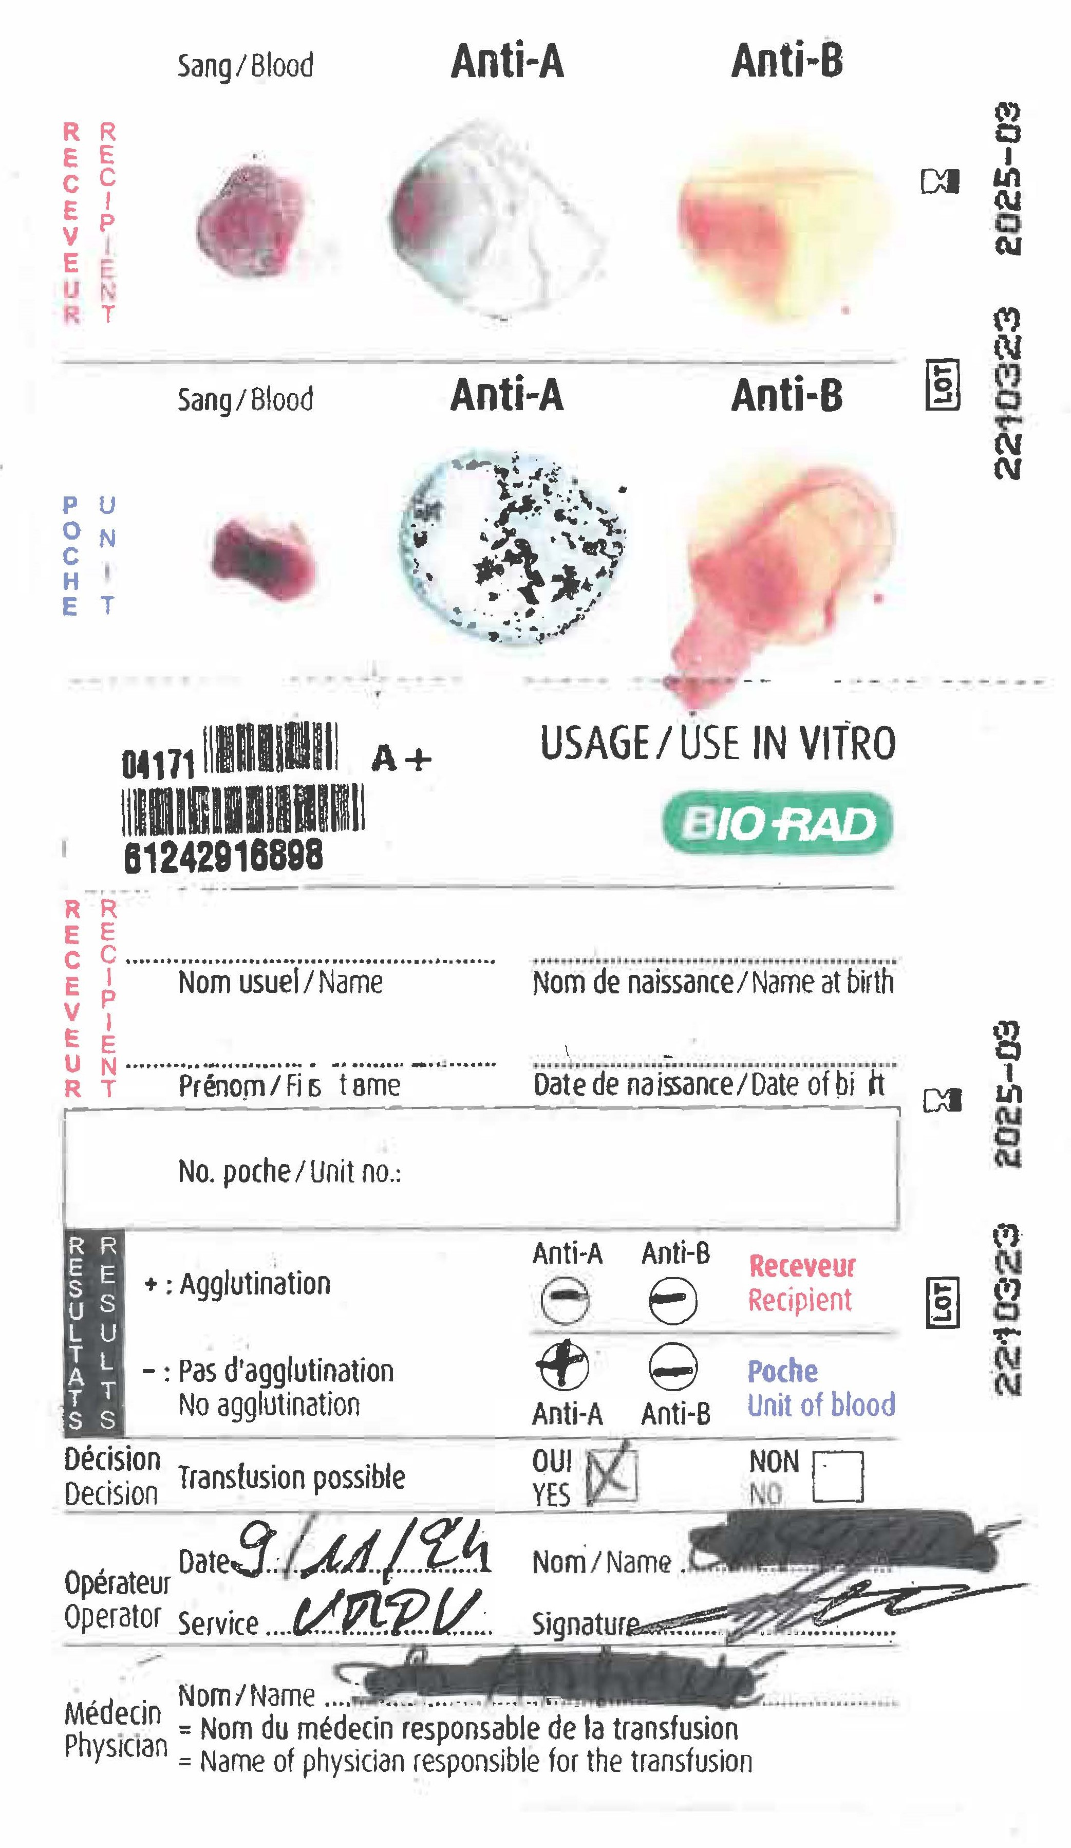

INTERPRETATION
Carte Serafol
Qualité technique : OK
Sens de lecture vertical
Résultats agglutination : bien retranscrits
Décision : transfusion possible
DQPI – Cellule Régionale d’Hémovigilance et de Sécurité transfusionnelle

Slide 6


INCOMPATIBILITE IMMUNOLOGIQUE ABO
Arrêt immédiat transfusion, O2, cristalloïdes
21h : appel médecin SAU
Conseil « surveillance » sans déplacement
Traçabilité DPI : notification d’ »incident transfusionnel » sans précision
Traçabilité DT informatisé : blocage révélateur de l’erreur receveur
PEC post EIR
EFS non prévenu
22H00 : l’IDE quitte son poste 3H plus tard que prévu (12H - 19H)
09/11/2024, 22H30 : le cadre de nuit apprend l’EI et initie la PEC.
DQPI – Cellule Régionale d’Hémovigilance et de Sécurité transfusionnelle

Slide 7
INCOMPATIBILITE IMMUNOLOGIQUE ABO
Causes profondes
Hémolyse modérée
Hospitalisation en réanimation 24h puis sortie à domicile avant PEC parisienne
RAI post-transfusionnelle ?
Fonctionnement du service en mode dégradé
Dépassement d’horaires : + de 3H
Interruptions de tâche multiples : corps médical, IDE intérimaire…
Conséquences patiente
Remplacement par un IDE ne connaissant pas le fonctionnement du service et devant être encadré
1 absence inopinée sur les 2 IDE prévus ce jour-là
Charge de travail importante
PEC post EIR
DQPI – Cellule Régionale d’Hémovigilance et de Sécurité transfusionnelle

Slide 8

INCOMPATIBILITE IMMUNOLOGIQUE ABO
BARRIERES
Barrières qui ont détecté l’incident
Atténuation : la patiente qui signale douleurs lombaires, oppression thoracique, paresthésies MI
Cursus® : révèle l’erreur de receveur de PSL
Barrières qui n’ont pas fonctionné :
Non-respect de la procédure DPC : IDE n’a pas participé aux formations proposées
Non-respect de la procédure de prescription informatisée : bon de commande manuscrit
Non-respect de la procédure d’identitovigilance : médecin prescripteur et IDE
Non-respect de la procédure de délivrance : délivrance sur documents remplis par IDE
Non-respect de la procédure de traçabilité informatisée : faite a posteriori, après l’EI
Non-respect de la procédure de compatibilité ultime : épreuve de concordance documentaire non réalisée, test de compatibilité patient-PSL non maîtrisé
Non-respect note institutionnelle transfusion nocturne
Non-respect de la procédure de gestion des EIR : EFS non prévenu
DQPI – Cellule Régionale d’Hémovigilance et de Sécurité transfusionnelle

Slide 9

INCOMPATIBILITE IMMUNOLOGIQUE ABO
MESURES PRISES
Formations
Prescription
Organisation
Extension à la transfusion des gilets « ne pas déranger » utilisés pour préparation médicaments
Arrêt transfusions pour l’IDE, en attente nouveau cycle de formation en IFSI
Formations des personnels des services concernés
Généralisation Blood quizz
Commande informatisée obligatoire
Refus de délivrance EFS hors UV/panne informatique
Réflexion en lien avec CPTS sur parcours patient anémique pour éviter adressage systématique au SAU
DQPI – Cellule Régionale d’Hémovigilance et de Sécurité transfusionnelle

Slide 10

INCOMPATIBILITE IMMUNOLOGIQUE ABO
Identitovigilance
Traçabilité informatique = verrou sécuritaire
Concordance
Interprétation compatibilités/CGR
SURVEILLANCE 15 mn
Signalement : EFS-CHV ES
LES INDISPENSABLES POUR PREVENIR
DQPI – Cellule Régionale d’Hémovigilance et de Sécurité transfusionnelle

Slide 11
4.3 Evènement Indésirable Grave (EIR)
- Douleurs liées à la transfusion (APTR)
Dr Monique CARLIER
Coordonnateur régional d’Hémovigilance et de Sécurité Transfusionnelle
- ARS GE

Slide 12
Réaction douloureuse aiguë
Acute Pain Transfusion Reaction (APTR)
Douleur intense :
Rachis, gril costal, membres.
+/- angoisse, dyspnée, HTA et tachycardie en l’absence de fièvre
Délai apparition :
Généralement
5 mn après début transfusion
Durée :
.
Habituelle
< 1 h après fin de la transfusion
Fréquence :
10 % des EIR (Hardwick J, Osswald M, Walker D. Acute pain transfusion reaction. OncolNurs Forum 2013;40:543–5)
En France : en 2023 : APTR d'imputabilité 1-3, enquête terminée, n= 18
CGR, n=16 ; CPA-IA, n=1 ; MCP-IA, n=1
En Grand Est :
- En 2023 : 2 APTR d'imputabilité 1 et 2, gravité 1, 2 hommes, 57 et 82 ans, 1 CGR, 1 CPA-IA. Une récidive de douleurs lombaires, la 1ère survenue avec MCP et contexte d’incompatibilité
- En 2024 : 4 APTR
Prévention ? Traitement ?
Impact déleucocytation ? Filtre ?
Prévention : antihistaminiques ?
Curatif : antalgiques, corticoïdes
DQPI – Cellule Régionale d’Hémovigilance et de Sécurité transfusionnelle

Slide 13
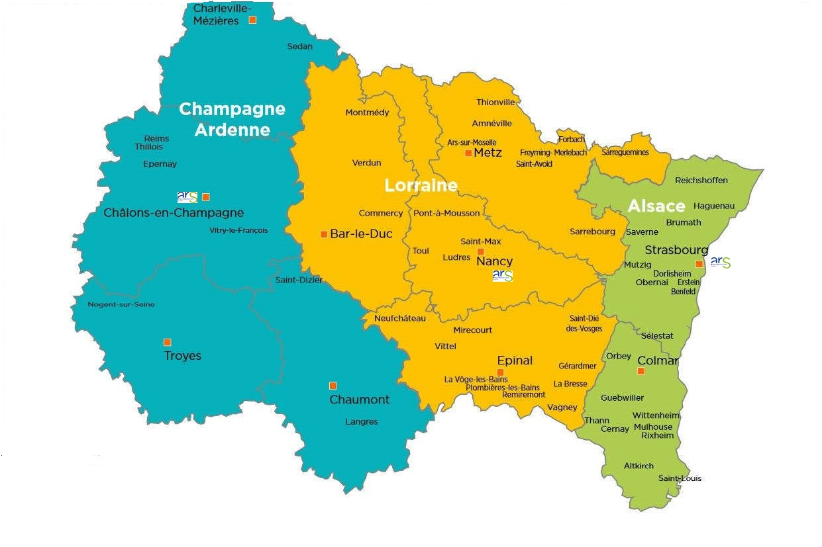
813 EIR DECLARES EN 2024,
Imputabilité possible, probable ou certaine
173 EIR d’imputabilité exclue ou NE
DQPI – Cellule Régionale d’Hémovigilance et de Sécurité transfusionnelle

Slide 14

THESAURUS : EIR NON DECLARES EN 2024
Dyspnée non liée à un œdème pulmonaire
Entérocolite ulcéro-nécrosante
Etat réfractaire aux plaquettes
Œdème pulmonaire lésionnel
Œdème pulmonaire mixte
Purpura
Réaction du greffon contre l'hôte (GVH)
Surcharge en fer post-transfusionnelle
Troubles métaboliques
Hémolyse drépanocytaire
Inefficacité transfusionnelle
Crise tétanique
Hémosidérose
CIVD
Embolie par migration d'un caillot
Embolie gazeuse Crise comitiale
DQPI – Cellule Régionale d’Hémovigilance et de Sécurité transfusionnelle

